Slide 1
오픈소스 프로젝트 8단계
팀 4
박채성 20160553
이규호 20160818

Slide 2
개요
현재 single thread로 구성, 동작하는 web server를 개선
요청 큐를 사용해 여러 개 작업을 대기
고정 크기의 thread pool을 구현 및 사용

Slide 3
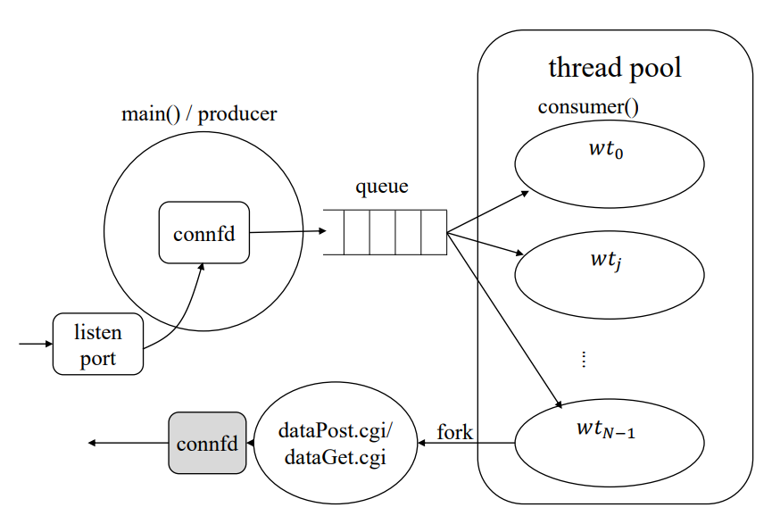
설계
Queue 및 thread pool의 주요 동작 구조
그림 1 동작구조

Slide 4
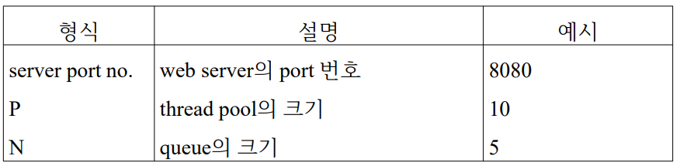
설계
설정 파일
Queue에는 http 요청 정보가 들어간다.
적절한 thread pool과 queue 의 크기 설정이 중요하다.
공유자원을 모두 사용했는지 계속해서 확인하는 Busy waiting 이 아닌 semaphore를 사용하여 구현, CPU 자원의 낭비를 줄인다.

Slide 5
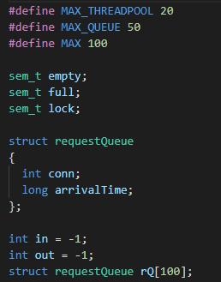
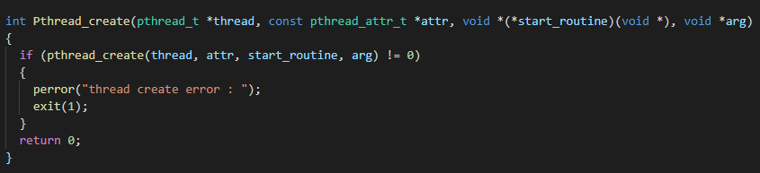
설계
쓰레드, 큐, 버퍼의 최대 크기를 정의
생산자 소비자 구성에 필요한 세마포어 empty, full
임계영역 설정을 위한 세마포어 lock
Thread 생성 시, 오류를 처리하기 위한 Wrapper 함수.

Slide 6
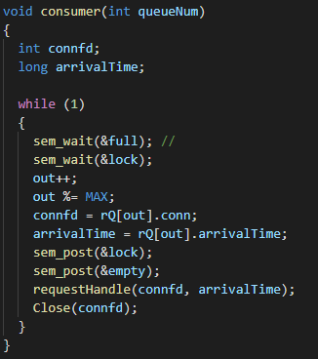
설계
소비자 스레드 수행 함수.
Sem_wait(&세마포어 핸들)
-> 세마포어가 이용 가능하면 역할 수행, 비었다면 대기
Sem_post(&세마포어 핸들)
-> 세마포어 이용 가능 수를 1 늘려 줌

Slide 7
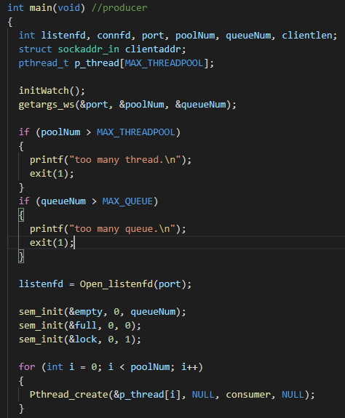
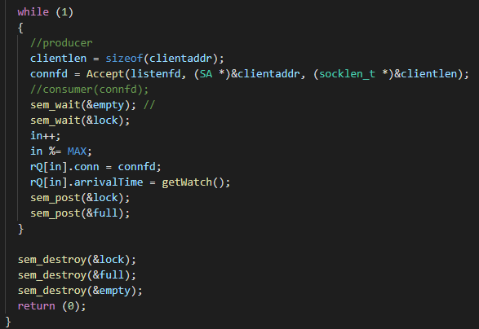
설계
메인 함수에서 스레드 생성, 세마포어 설정
그 후, 반복문을 통해 생산자 역할 수행

Slide 8

구현상 노하우
구현 중 문제가 발생한 부분
요청 전 시간, 요청 완료시간의 정확한 값을 얻을 수 없는 문제

Slide 9
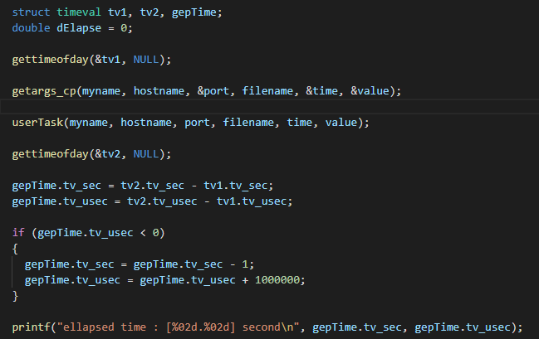
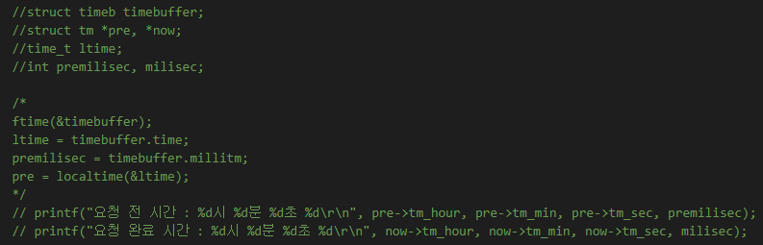
구현상 노하우
구현 중 문제가 발생한 부분
정확한 값을 얻기 위해 전체 경과시간을 구하는 방식으로 코드를 변경 하였다.

Slide 10
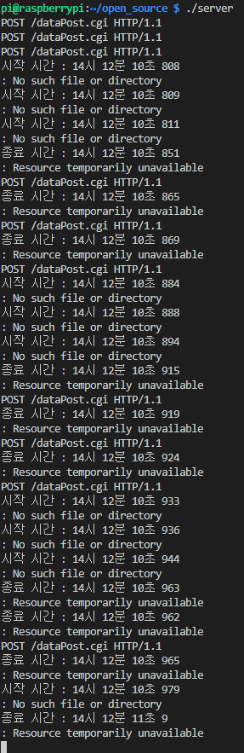

체크포인트
Thread pool의 consumer thread들이 동시에 수행되는지 확인한다.
Thread pool의 크기를 3, queue의 크기를 2로 설정
동시에 10개의 요청을 보낸 결과 시작시간 및
종료시간이 겹치지 않는 것을 확인

Slide 11
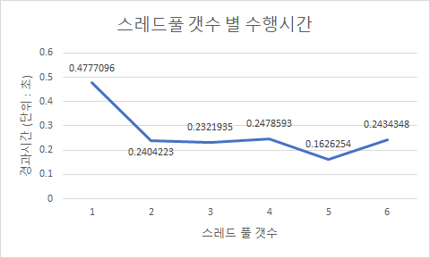
체크포인트
Thread pool을 조금씩 늘리면서 평균 응답시간에 변화가 있는지 체크한다.
경과 시간을 아래와 같이 출력
스레드 풀의 개수가 늘어날 수록
응답시간이 평균적으로 줄어드는 것을 볼 수 있었다.

Slide 12
참고 문헌
금오공과대학교, 강의 지원 시스템, 오픈소스 프로젝트 (1분반) 6주차 강의
금오공과대학교, 강의 지원 시스템, 오픈소스 프로젝트 (1분반) 6주차 교안 . [ pdf ]
C언어 시간차이 구하기, https://jink1982.tistory.com/109

